Slide 1

Día, Fecha: | Sabado 00 / 00 / 2025
Hora de inicio: | 00:00
Modelación y Simulación 2 Sección #
Nombre auxiliar

Slide 2
Anuncios
Procesos
Definiciones
Steps
Ejemplo

Slide 3
PROCESOS Y DEFINICIONES

Slide 4

DEFINICIONES
Definitions
La pestaña "Definiciones" en SIMIO es una sección esencial en el software de modelado y simulación que permite a los usuarios definir los componentes y parámetros clave de su modelo, este apartado nos ayuda para poder detallar mar nuestros modelos, ya que podemos definir elementos, atributos y propiedades, logica de decisiones, distribuciones, calendarios/programaciones, variables, entre otras mas.

Slide 5

DEFINICIONES
States
Los states (estados), son variables que describen las condiciones o características de los objetos en el modelo durante la simulación. Los estados permiten a los usuarios monitorear y controlar el comportamiento de las entidades, recursos y otros elementos del modelo a lo largo del tiempo.
Podemos generar constantes, variables, listas, arreglos, entre otras, también se le puede colocar como variables de objetos, también al igual que en la programación, se puede dar algún valor inicial.

Slide 6
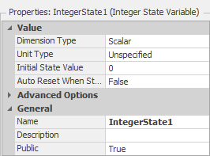
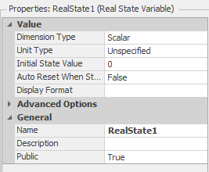
DEFINICIONES
Real e Integer
Los estados reales actúan igual que los enteros, se suelen utilizar para llevar el conteo de entidades, de finanzas, calculos de gastos, entre otras mas, la única diferencia que contiene es que el Display Format es una propiedad que no tienen los integer.

Slide 7
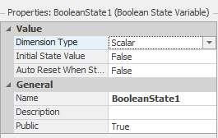
DEFINICIONES
Boolean
Los estados booleanos, los utilizamos para tener activo o inactivo algun servidor, un ejemplo de uso seria cuando tenemos un servidor en uso, podemos obtener el valor booleano si es verdadero o falso, de igual manera podemos utilizarlo como un switch.

Slide 8
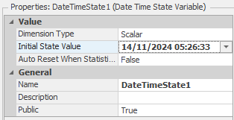
DEFINICIONES
Date Time
Los estados Date Time, es un valor que representa una fecha y hora, un ejemplo para esta variable, puede ser el realizar una comparacion con el tiempo actual, una vez llegado esa hora y fecha, se ejecuta la funciona, ejemplo, una entrega, inicio de labores, cierre de la empresa, etc.

Slide 9
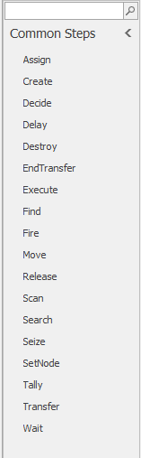
PROCESOS
Processes
La pestaña "Processes" en SIMIO es una de las características fundamentales que te permite crear y diseñar el flujo de actividades y eventos en tu modelo de simulación. Los procesos son la representación lógica y secuencial de cómo las cosas suceden en el sistema que estás modelando. Pueden incluir arribos de entidades (como clientes en una cola),operaciones de procesamiento, montaje de productos y mucho más.

Slide 10
PROCESOS
Processes
Los procesos son esenciales porque te permiten capturar la dinámica temporal y el comportamiento de tu sistema a lo largo del tiempo. Imagina que estás modelando una línea de producción: los procesos te permiten definir qué actividades ocurren en qué orden, cuánto tiempo lleva cada actividad y cómo interactúan los recursos.
La pestaña "Processes" proporciona una interfaz visual en la que puedes crear, editar y conectar eventos, actividades y rutas para construir el flujo lógico de tu sistema. Puedes pensar en ello como la forma en que "programas" la simulación para que se comporte como el sistema real queestás analizando.

Slide 11
PROCESOS
Podemos utilizar la lógica condicional en los procesos para tomar decisiones basadas en el estado actual del sistema. Por ejemplo, podrías dirigir a una entidad por diferentes caminos dependiendo de ciertas condiciones.
Los procesos permiten capturar los detalles temporales, como el tiempo que lleva realizar una actividad o el tiempo entre los arribos de entidades. Esto es fundamental para comprender el rendimiento y la eficiencia del sistema.

Slide 12
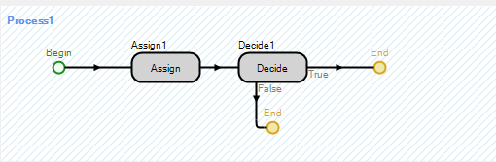
PROCESOS
Donde y como se pueden utilizar?
El crear procesos es una manera tan sencilla, ya que no tenemos que programar lo que necesitamos, simplemente arrastar y soltar para crear el proceso y configurar lo que necesitamos.
Ejemplos de como utilizar estos procesos:
  Para realizar un contador
  Generar Delays para calculos
  Asignar valores a una o muchas variables
  Crear condiciones (tipo IF)

Slide 13
BALKING & RENEGING

Slide 14
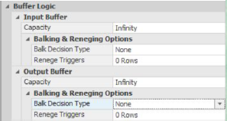
BALKING
  Propiedad de Objetos Servidor
  Sirve para establecer directamente en los Buffer si una entidad será procesada o no
  Blocked, Conditional or Probabilistic

Slide 15
RENEGING
  Propiedad de Objetos Servidor
  Sirve para establecer si una entidad será procesada en los Buffer en base a un tiempo de duración de la entidad en ellos o en base a un evento

Slide 16
Hora del ejemplo

Slide 17
Ejemplo
En una empresa que se dedica a fabricar tornillos, llegan pedidos a razón de 30 órdenes por hora siguiendo una distribución de Poisson. Las órdenes llegan con una cantidad aleatoria de 3 tipos de tornillos de la siguiente manera.
Tipo | Cantidad
Tipo 1 | 0-25
Tipo 2 | 5-50
Tipo 3 | 4-32

Slide 18
Ejemplo
Cada orden pasa por un operario donde se revisa la orden, registro o búsqueda del cliente y luego asignar la orden para despacho, estas tareas tienen la siguiente tasa de servicio en segundos siguiendo una distribución exponencial.
Revisión | 5
Registro Cliente | 10
Asignar Orden | 15

Slide 19
Ejemplo
Los tornillos son creados a demanda según la cantidad de cada uno que venga en la orden, los tornillos son empacados en promedio 15 segundos y entregados al cliente. Las órdenes esperan en una cola independiente a ser atendidas mientras se despacha una orden. Elabore el modelo del sistema y simule el sistema durante un día entero y conteste lo siguiente.
¿Cantidad de órdenes despachadas?
¿Cantidad de órdenes que no son despachadas?
¿Cantidad de tornillos por tipo creados?
¿Cantidad de tornillos por tipo despachados?
¿Tiempo promedio de cada orden en el sistema?
¿Si se agrega un operario, mejora la cantidad de despacho en el
sistema?

Slide 20
¿Dudas?

